Slide 1
Disclaimer
Stichting PZNL is eigenaar van alle intellectuele eigendomsrechten op de PowerPointpresentaties als onderdeel van de docentenhandreiking workshop ‘In gesprek over het leven en het einde’, inclusief het daarop vermelde logo van Stichting PZNL. Stichting PZNL aanvaardt geen aansprakelijkheid voor eventuele onjuistheden en/of onvolledigheden in de inhoud van het lesmateriaal.
Licentie:
Creative Commons: BY-NC-SA

Slide 2
Workshop ‘Praten over de toekomst'
Notes:
Openingsdia
Volgende dia: Inleiding

Slide 3
Inleiding
Notes:
Werkvorm: kort toelichten
Inhoud: In deze workshop gaan we aan de slag met het thema Proactieve zorgplanning. Proactieve zorgplanning is één van de acht essenties van het Kwaliteitskader palliatieve zorg Nederland (zie Kwaliteitskader palliatieve zorg Nederland – Palliaweb)
Achtergrond:
Aanvullend op het boek ‘In gesprek over leven en het einde’ en de bijbehorende podcastreeks, zijn acht workshops ontwikkeld. De workshops zijn gekoppeld aan de acht essenties van het Kwaliteitskader palliatieve zorg Nederland. Het Kwaliteitskader geeft zorgverleners en zorgorganisaties een eenduidig beeld van wat verstaan wordt onder goede palliatieve zorg en helpt bij het ontwikkelen van beleid op dit gebied. In iedere workshop staat één essentie uit het Kwaliteitskader centraal.
Het doel van deze workshops haakt aan de doelstelling van het Kwaliteitskader, namelijk het verbeteren van de palliatieve zorgverlening vanuit de beleving van de patiënt en zijn naaste(n). Iedereen welkom heten; kort voorstel rondje indien nodig.
Volgende dia: Programma

Slide 4
Programma
Inleiding
Voorstelronde
Leerdoelen
Essentie Proactieve zorgplanning
Wat is proactieve zorgplanning?
Welke hulpmiddelen zijn er voor proactieve zorgplanning?
Aan de slag
Reflecteren op eigen handelen
Plenaire terugkoppeling
Notes:
Werkvorm: korte toelichting door trainer
Inhoud: Bespreek wat we deze workshop allemaal gaan doen. Deze workshop gaat dus in op de essentie Proactieve zorgplanning. Jullie krijgen eerst inhoudelijke uitleg, dan gaan jullie zelf aan de slag en ten slotte zullen we reflecteren op ons eigen handelen
Volgende dia: Voorstelronde

Slide 5
Voorstelronde
Stel jezelf kort voor
Wat wil je vandaag graag leren?
Notes:
Werkvorm: korte toelichting door trainer & inbreng van deelnemers
Inhoud: Iedereen stelt zichzelf kort voor.
Volgende dia: Leerdoelen

Slide 6
Leerdoelen
De deelnemer:
wordt gestimuleerd om proactieve zorgplanning te starten en stelt daarbij de juiste vragen om waarden, wensen en behoeften van de patiënt en diens naasten te achterhalen;
wordt aangezet om vooruit te denken, plannen en organiseren in overleg met de patiënt en naasten;
is meer bewust van het gebruikmaken van gezamenlijke besluitvorming en proactieve zorgplanning om met patiënt en naasten te komen tot passend beleid;
is in staat te reflecteren op ervaringen vanuit de eigen praktijk.
Notes:
Werkvorm: korte toelichting door trainer & inbreng van deelnemers
Inhoud: De leerdoelen hangen samen met de programmaonderdelen. De deelnemers hebben ter voorbereiding leerpunten opgeschreven voor deze workshop. Komen deze overeen met de genoemde leerdoelen? Zijn er nog aanvullende leerdoelen, wensen of vragen?
Volgende dia: Wat is Proactieve zorgplanning?

Slide 7
Wat is proactieve zorgplanning?
Schrijf beknopt - in een paar zinnen - voor jezelf op: wat versta ik onder proactieve zorgplanning? Bij wie en wanneer start ik proactieve zorgplanning op?
Schrijf voor jezelf op of je al hulpmiddelen of instrumenten gebruikt om proactieve zorgplanning in de praktijk toe te passen en zo ja, welke.
Bespreek wat je hebt opgeschreven met degene naast je
Notes:
Werkvorm: inbreng deelnemers
Inhoud:
Deelnemers denken elk voor zich na over wat zij verstaan onder proactieve zorgplanning. Deelnemers bespreken dit vervolgens kort (5-10 min), bijvoorbeeld in tweetallen.
Deelnemers bespreken dit vervolgens kort (5-10 min), bijvoorbeeld in tweetallen.
Check welke hulpmiddelen nu door zorgverleners worden ingezet en met welke reden er binnen de afdeling/organisatie voor de betreffende hulpmiddelen is gekozen. Zijn deze nog actueel of zouden andere hulpmiddelen beter kunnen aansluiten? Door dit vooraf aan de training af te stemmen weten docenten en zorgverleners welk hulpmiddel leidend is en waarom.
Volgende dia: Animatie Proactieve zorgplanning

Slide 8
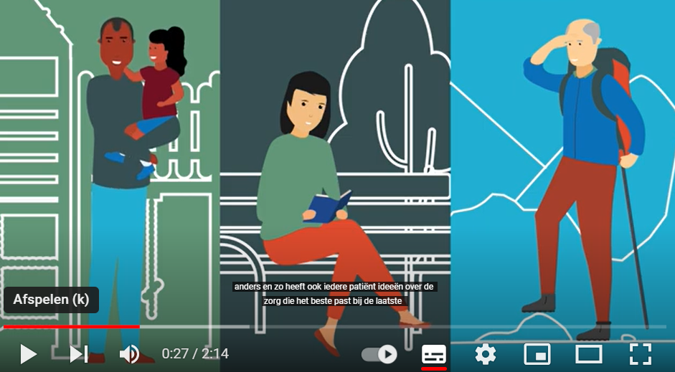
Animatie Proactieve zorgplanning
https://www.youtube.com/watch?v=2cKzez7XAdY&t=2s
Notes:
Werkvorm: animatie proactieve zorgplanning tonen door trainer
Inhoud: De animatie geeft een korte samenvatting van proactieve zorgplanning.
https://www.youtube.com/watch?v=2cKzez7XAdY&t=2s
Volgende dia: Essentie Proactieve zorgplanning

Slide 9
Essentie Proactieve zorgplanning
Om goede en passende medische zorg te bieden, is het belangrijk tijdig te weten wat iemand wel of juist niet wil aan zorg. Door behandelwensen en -grenzen gezamenlijk te bespreken en vast te leggen, kan hierop worden geanticipeerd. Zo kan de zorg afgestemd worden op persoonlijke wensen, waarden en behoeften. Deze proactieve zorgplanning – of ook wel ‘advance care planning’ - is van groot belang in stabiele, maar zeker ook in acute situaties. Voor elk individu, ongeacht de mate van kwetsbaarheid door ziekte, beperking of leeftijd.
Notes:
Werkvorm: korte toelichting door trainer
Inhoud:
Om goede en passende medische zorg te bieden is het belangrijk tijdig te weten wat iemand wel of juist niet wil aan zorg. Door behandelwensen en -grenzen gezamenlijk te bespreken en vast te leggen kan hierop worden geanticipeerd. Zo kan de zorg afgestemd worden op persoonlijke wensen, waarden en behoeften. Deze proactieve zorgplanning – of ook wel ‘advance care planning’ - is van groot belang in stabiele, maar zeker ook in acute situaties. Voor elk individu, ongeacht de mate van kwetsbaarheid door ziekte, beperking of leeftijd.
Geef met behulp van bovenstaande tekst aan wat proactieve zorgplanning in de palliatieve fase inhoudt. Licht ook de koppeling met het Kwaliteitskader toe. Begrijpt iedereen wat proactieve zorgplanning in de palliatieve fase inhoudt?
Volgende dia: Kwaliteitskader

Slide 10
Kwaliteitskader
Proactieve zorgplanning is een van de 8 essenties van het Kwaliteitskader palliatieve zorg Nederland:
Markering
Gezamenlijke besluitvorming
Proactieve zorgplanning
Individueel zorgplan
Coördinatie en continuïteit
Deskundigheid
Effectieve communicatie
Persoonlijke balans
Notes:
Werkvorm: korte toelichting door trainer & inbreng deelnemers
Inhoud: Het Kwaliteitskader palliatieve zorg Nederland (2017) geeft zorgverleners en zorgorganisaties een eenduidig beeld van wat verstaan wordt onder goede palliatieve zorg. Er zijn 8 essenties geformuleerd, gebaseerd op wat patiënten en naasten belangrijk vinden. Deze zijn bedoeld om het kwaliteitskader handzaam in de praktijk te brengen.
Volgende dia: Aan de slag

Slide 11
Aan de slag - Casus I
Casus ‘Proactieve zorgplanning bij een patiënt met Parkinson’ - voor WO studenten
Notes:
Werkvorm: uitwisselen van kennis/ideeën in groepjes aan de hand van een casus.
Inhoud:
Maak een keuze tussen de casus 'Proactieve zorgplanning bij een patiënt met Parkinson (voor WO studenten) of de casus uit het boek 'In gesprek over het leven en het einde', hoofdstuk 3.
Bij de keuze voor de casus met een patiënt met Parkinson: deelnemers vormen groepjes van max. 6 personen en spelen een rollenspel. Hierbij voeren twee het gesprek (de patiënt met Parkinson en de arts) observeren de andere 4 deelnemers.
Licht de casus toe a.d.h.v. de rolbeschrijving, situatie zoals beschreven in de link:
https://palliaweb.nl/getmedia/1fc5d8d9-30c2-44c9-9bb4-d41b98c4e2fd/Rolbeschrijving-parkinson_nw.pdf
Volgende dia: aan de slag

Slide 12
Aan de slag
Op basis van de verhalen uit het boek:
‘In gesprek over het leven en het einde’
(Oskam et al., 2023)
Notes:
Werkvorm: uitwisselen van kennis/ideeën in groepjes
Inhoud:
Licht de casus toe uit het boek ‘In gesprek over het leven en het einde’ (2023), hoofdstuk ‘Hoofdstuk 3: ‘Praten over de toekomst’’.
Volgende dia: Aan de slag aan de hand van de casus

Slide 13
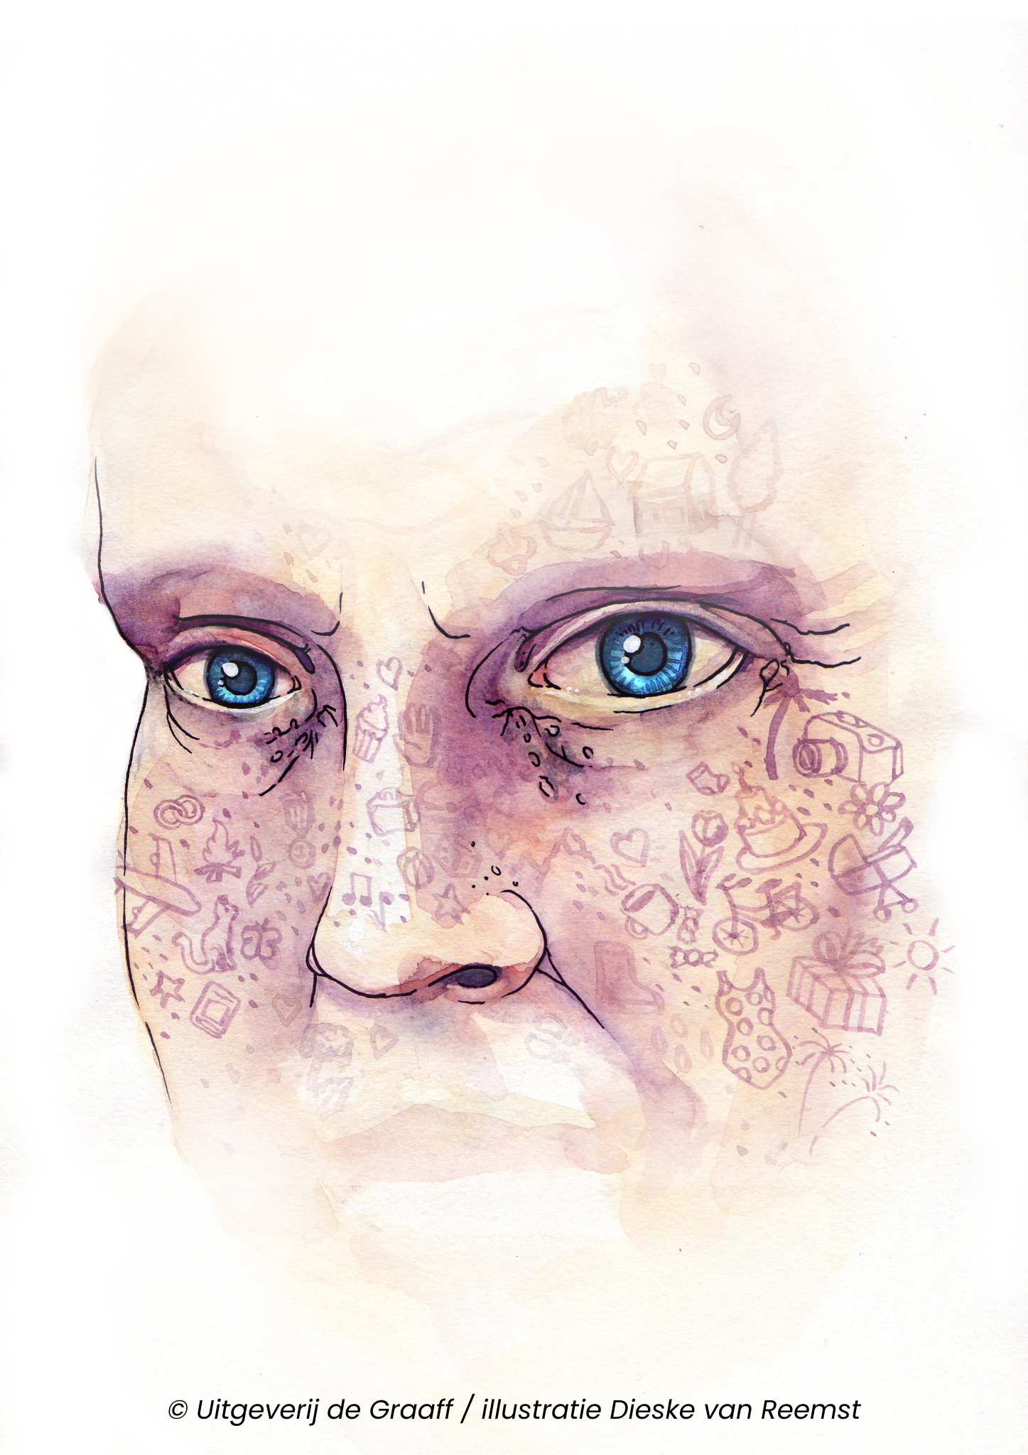
Aan de slag - Casus II
Casus op basis van een korte samenvatting uit het boek: ‘In gesprek over het leven en het einde’ hoofdstuk 3 – door Carolien Burghout:
Meneer Van der Valk leeft al een aantal jaren met een ziekte waarbij het beenmerg de bloedcellen niet goed kan aanmaken. Na een relatief rustige periode neemt de productie van bloedcellen verder af en bespreekt de arts de mogelijkheden: chemotherapie of ondersteunende behandeling. Meneer pakt de mogelijkheid van chemotherapie met beide handen aan.
Wanneer de verpleegkundig specialist voorlichting geeft over de voorgestelde behandeling, benoemt zij de mogelijkheid van ondersteunende zorg. Meneer leeft in het hier en nu en voor nadenken over de toekomst is (nog) geen ruimte. Dit wordt vastgelegd in het proactieve zorgplan.
De casus gaat verder op de volgende dia
*Oskam et al., 2023
Notes:
Werkvorm: uitwisselen van kennis/ideeën in groepjes aan de hand van een casus.
Inhoud:
Maak een keuze tussen de casus 'Proactieve zorgplanning bij een patiënt met Parkinson (voor WO studenten) of de casus uit het boek 'In gesprek over het leven en het einde'.
Bij de keuze voor de casus:
Licht de casus toe uit het boek ‘In gesprek over het leven en het einde’ (Oskam et al., 2023) hoofdstuk ‘Hoofdstuk 3: 'Praten over de toekomst’.
Volgende dia: Aan de slag

Slide 14
Aan de slag - Casus II
Vervolg van casus:
De behandeling met chemotherapie wordt gestart en de ziekte wordt bijna 2 jaar onder controle gehouden. Na 2 jaar is er opnieuw een kruispunt: opnieuw behandeling met nu minimale kans op effect of kiezen voor ondersteunende zorg.
Opnieuw kiest meneer weloverwogen voor behandeling. ‘Ik kan nog niet dood gaan.’ Hoewel het praten over het levenseinde moeilijk is, realiseer je je ook wel dat het sterven dichterbij komt. Gedurende de behandeling vraagt de verpleegkundig specialist een aantal keren naar de zorg die meneer aan zijn dementerende vrouw geeft. Voorzichtig ontstaan er kleine openingen waarin hij zijn zorgen deelt. Meneer legt contact met de thuiszorg en onderneemt stappen om te verhuizen naar een woning waar de zorg voor handen is. Op de nieuwe stek is niet alleen zorg voor zijn vrouw, maar ook voor hemzelf in de toekomst.
Notes:
Werkvorm: uitwisselen van kennis/ideeën in groepjes aan de hand van een casus.
Inhoud:
Maak een keuze tussen de casus 'Proactieve zorgplanning bij een patiënt met Parkinson (voor WO studenten) of de casus uit het boek 'In gesprek over het leven en het einde'.
Bij de keuze voor de casus:
Licht de casus toe uit het boek ‘In gesprek over het leven en het einde’ (Oskam et al., 2023) hoofdstuk ‘Hoofdstuk 3: 'Praten over de toekomst’.
Volgende dia: Aan de slag

Slide 15
Aan de slag
Bespreken in groepjes van 3 à 4 personen:
Carolien Burghout beschrijft in het boek een casus over meneer Van der Valk:
Welke meerwaarde heeft proactieve zorgplanning voor meneer Van der Valk?
En wat kan proactieve zorgplanning jou als zorgverlener opleveren?
Hoe zou je als zorgverlener bij meneer Van der Valk en zijn vrouw een zorgplan opstellen?
Verschilt dit met een situatie waarbij er geen partner is die ook zorg ontvangt?
Wat doe je als een gesprek over proactieve zorgplanning met de patiënt en naasten niet lukt of niet goed wordt ontvangen?
Hoe zorg je ervoor dat andere betrokken zorgverleners op de hoogte zijn van proactieve zorgplanningsgesprekken en hoe werk je daarin samen binnen verschillende zorgsettingen? Hoe houd je het (proactieve)zorgplan actueel?
Notes:
Werkvorm: uitwisselen van kennis/ideeën in groepjes
Inhoud:
Bespreek in groepjes van 3 à 4 personen de volgende vragen:
Welke meerwaarde heeft proactieve zorgplanning voor meneer van der Valk?
En wat kan proactieve zorgplanning jou als zorgverlener opleveren?
Hoe zou je als zorgverlener bij meneer van der Valk en zijn vrouw een zorgplan opstellen?
Verschilt dit met een situatie waarbij er geen partner is die ook zorg ontvangt?
Wat doe je wanneer een gesprek over proactieve zorgplanning met de patiënt en naasten niet lukt of niet goed wordt ontvangen?
Hoe zorg je ervoor dat andere betrokken zorgverleners op de hoogte zijn van proactieve zorgplanningsgesprekken en hoe werk je daarin samen binnen verschillende zorgsettingen? Hoe houd je het (proactieve)zorgplan actueel?
Volgende dia: Aan de slag vanuit verschillende invalshoeken

Slide 16
Aan de slag
Benader de vragen vanuit verschillende invalshoeken:
Positief: welke kansen en mogelijkheden zie je?
Analytisch: kun je jouw mening onderbouwen met feiten of cijfers?
Gevoelsmatig: wat roept het bij je op; word je hier bijvoorbeeld enthousiast of bezorgd van?
Notes:
Werkvorm: uitwisselen van kennis/ideeën in groepjes
Inhoud:
Deelnemers gaan met elkaar in gesprek aan de hand van de casus met de bijbehorende vragen. Indien je hier een werkvorm aan toe wil voegen, kunnen de deelnemers de vragen beantwoorden vanuit verschillende invalshoeken:
Analytisch
Positief
Gevoelsmatig
Deze invalshoeken zijn gebaseerd op de denkhoeden van Bono. Meer informatie hierover is hier te vinden: https://www.zesdenkhoeden.nl/
Volgende dia: casus III

Slide 17
Reflecteren op eigen handelen - Casus III
Casus op basis van een korte samenvatting uit het boek: ‘In gesprek over het leven en het einde’ (Oskam et al., 2023), hoofdstuk 3 – door Jeroen Zijlstra:
Jeroen woonde twaalf jaar met zijn schoonouders in een zogeheten "kangoeroewoning" in Drenthe. Dit kwam tot stand toen hij en zijn vrouw Irene voorstelden om met haar ouders samen te gaan wonen, zodat zij vanwege hun gezondheidsproblemen dichtbij hun kleindochter konden zijn. De gedeelde woonruimte bood steun, vooral toen zijn schoonvader in een rolstoel belandde.
Echter, proactieve zorgplanning ontbrak grotendeels. De wijkverpleegkundige speelde een positieve rol door Leonie aan te moedigen actiever te zijn, maar dit gebeurde meer reactief dan proactief. Thuiszorg werd geregeld voor Leonie, maar duidelijke communicatie en planning ontbraken, wat zorgde voor onzekerheid over haar verdere achteruitgang. Leonie's huisarts had een goede band met haar, respecteerde haar antroposofische levenswijze, maar was vaak niet beschikbaar voor belangrijke zorggesprekken. De familie miste daardoor de nodige begeleiding en advies voor toekomstige zorgplanning. Uiteindelijk moesten Jeroen en Irene veel zelf regelen zonder de steun van een gecoördineerd zorgplan. Na Leonie's overlijden beseften ze dat meer proactieve zorgplanning noodzakelijk was geweest om haar gedurende de laatste jaren beter te ondersteunen.
Notes:
Werkvorm: reflecteren op eigen handelen in groepjes aan de hand van een casus.
Inhoud:
Licht de casus toe uit het boek ‘In gesprek over het leven en het einde’ (Oskam et al.,2023), hoofdstuk ‘Hoofdstuk 3: ‘Praten over de toekomst'.
Volgende dia: Reflecteren op eigen handelen – voorbeeld reflectievragen

Slide 18
Reflecteren op eigen handelen
Voorbeeld reflectievragen:
Stel je de situatie voor die zich bij de casus van Jeroen afspeelde.
Hoe zou jij als zorgverlener hebben gehandeld in de situatie die zich bij Jeroen afspeelde?
Op welk moment in het ziekteproces was je met proactieve zorgplanning (vooruit denken, plannen en organiseren) gestart?
Had jij het anders aangepakt in de laatste fase en zo ja, wat had je anders gedaan?
Wat zijn jouw persoonlijke ervaringen: wat vind jij moeilijk aan proactieve zorgplanning, waar loop je tegenaan? Wat kan jou hierbij helpen?
Notes:
Werkvorm: groepsgesprek
Inhoud:
Ga in kleine groepjes met elkaar in gesprek aan de hand van de volgende reflectievragen. Deelnemers kunnen ook zelf vragen aandragen.
Stel je de situatie voor die zich bij casus Jeroen afspeelde (uit hoofdstuk 3 in het boek 'In gesprek over het leven en het einde'.
Hoe zou jij als zorgverlener hebben gehandeld in de situatie die zich bij Jeroen afspeelde?
Op welk moment in het ziekteproces was met je proactieve zorgplanning (vooruit denken, plannen en organiseren) gestart?
Had jij het anders aangepakt in de laatste fase en zo ja, wat had je anders gedaan?
Wat zijn jouw persoonlijke ervaringen: wat vind jij moeilijk aan proactieve zorgplanning, waar loop je tegenaan? Wat kan jou hierbij helpen?
Volgende dia: Plenaire terugkoppeling

Slide 19
Plenaire terugkoppeling
Welke inzichten heb je opgedaan?
Zijn er nog vragen?
Zijn de leerdoelen bereikt?
Notes:
Werkvorm: trainer vraagt terugkoppeling van deelnemers. Bijvoorbeeld 1 persoon per groepje koppelt plenair terug. Of elke deelnemer geeft in 1 zin een terugkoppeling over het belangrijkste inzicht
Inhoud: Bespreek plenair de inzichten die de deelnemers hebben opgedaan. Waar zijn ze achter gekomen? Wat zal je de volgende keer anders aanpakken?
Zijn er nog vragen die niet aan de orde zijn gekomen? Kan iedereen zo verder?
Ga ten slotte nog in op de leerdoelen die aan het begin van de workshop voorbij zijn gekomen. Zijn deze behaald? Bijvoorbeeld met de stoplichtmethode groen (geheel bereikt), oranje (gedeeltelijk bereikt), rood (niet bereikt). Deelnemers kunnen een kaartje opsteken om dit aan te geven. Of met cijfers (1 tot 5), aantal vingers opsteken in hoeverre de leerdoelen zijn bereikt.
Volgende dia: Meer informatie

Slide 20
Meer informatie
Kwaliteitskader Palliatieve zorg Nederland [PDF]
Aanvullende informatie over het Kwaliteitskader [Palliaweb]
Informatie over proactieve zorgplanning [Palliaweb]
Hulpmiddelen Proactieve zorgplanning [Palliaweb]
Meetinstrumenten - informatie [Palliaweb]
Meetinstrumenten - overzicht [Palliaweb]
Podcastaflevering 3 - Palliapodcast | Praten over de toekomst
Animatie Proactieve zorgplanning [YouTube]
Animaties essenties Kwaliteitskader [YouTube]
Notes:
Meer informatie is te vinden via deze links.
Volgende dia: Afsluiting

Slide 21
Afsluiting

